Slide 1
第十章 动量定理

Slide 2
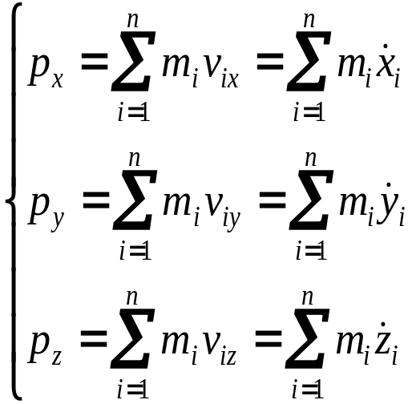

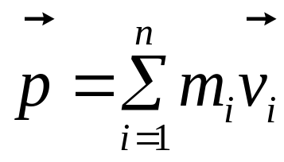
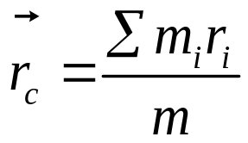
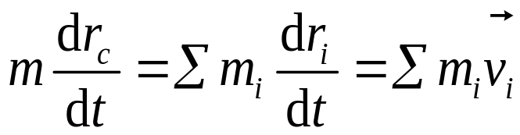
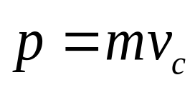
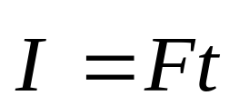
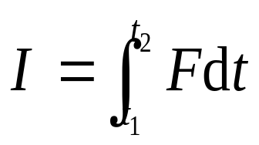
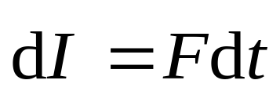
§10-1 动量与冲量
动量
质点的动量
质点系的动量
问题：如何用简便方法计算刚体或刚体系的动量？
质量中心（质心）
冲量
常力的冲量
变力的元冲量

Slide 3
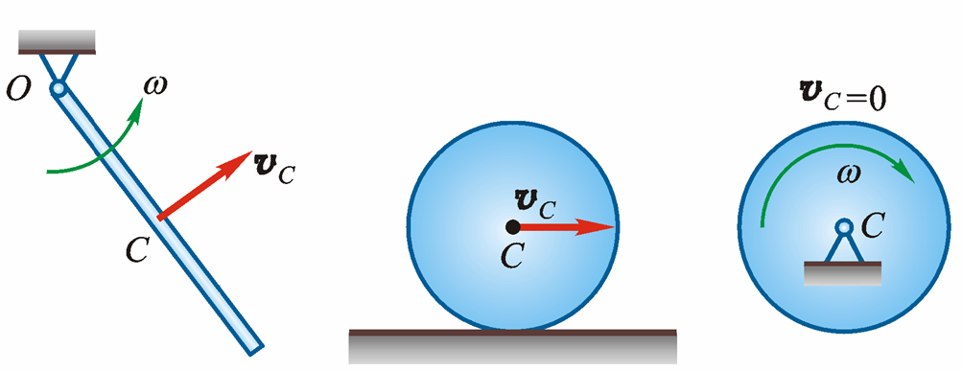
思考：以下几种情况刚体的动量，均匀刚体、质量均为m，长度为l，半径为r。

Slide 4
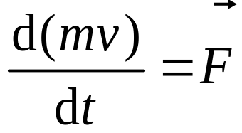
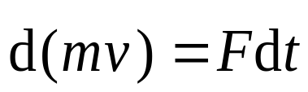




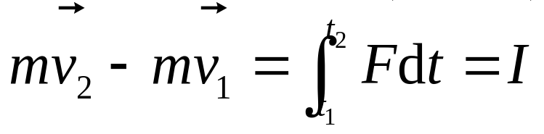
§10-2 动量定理
质点的动量定理
或
－－质点动量定理的微分形式
即质点动量的增量等于作用于质点上的力的元冲量。
在 ~ 内, 速度由 ~ , 有
－－质点动量定理的积分形式
即在某一时间间隔内,质点动量的变化等于作用于质点的力在此段时间内的冲量。

Slide 5
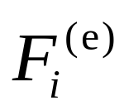
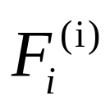
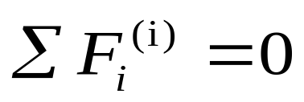
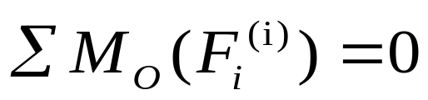
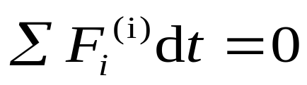
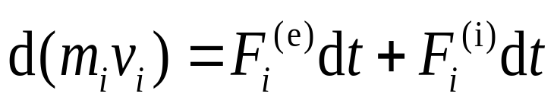
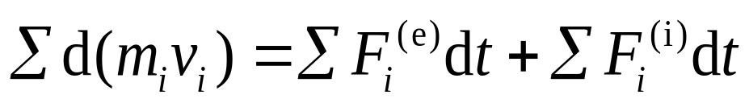
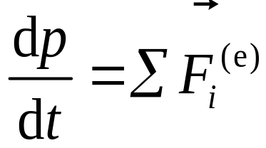
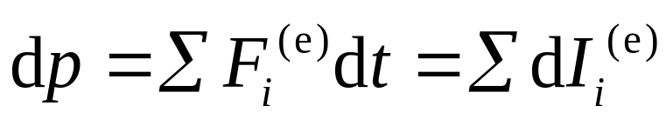
质点系的动量定理
外力: , 内力:
内力性质:
质 点:
质点系:
或
－－质点系动量定理的微分形式
即质点系动量的增量等于作用于质点系的外力元冲量的矢量和;或质点系动量对时间的导数等于作用于质点系的外力的矢量和。

Slide 6
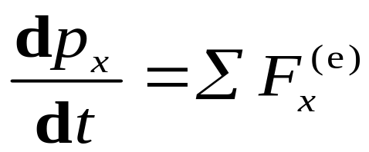
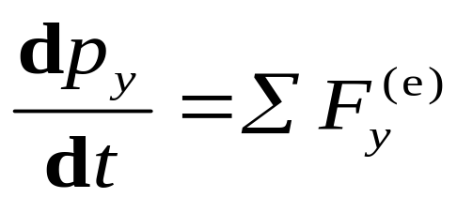

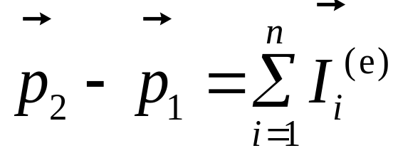
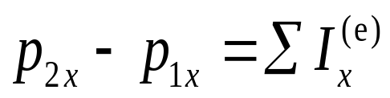
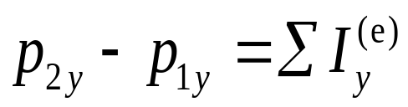

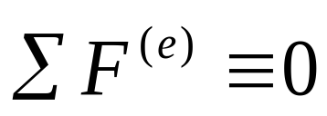
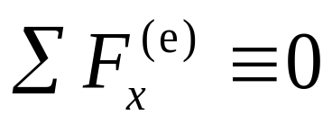
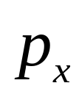

－－质点系动量定理微分形式的投影式
－－质点系动量定理的积分形式
即在某一时间间隔内,质点系动量的改变量等于在这段时间内作用于质点系外力冲量的矢量和。
－－质点系动量定理积分形式的投影式
质点系动量守恒定律
若 , =恒矢量
若 , = 恒量

Slide 7

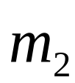




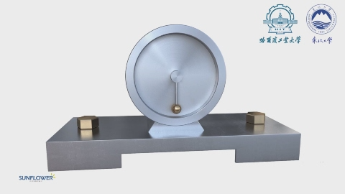
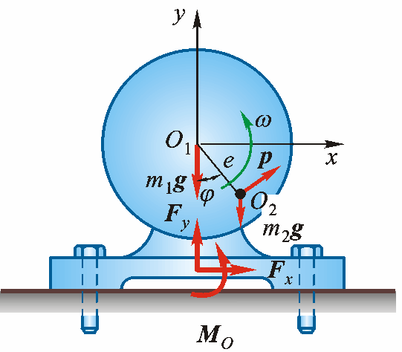
例10-1
已知电动机外壳固定在水平基础上,定子和外壳的质量为 ,转子质量为 。定子和机壳质心 ,转子质心 , ,角速度 为常量。
求：基础的水平及铅直约束力。

Slide 8
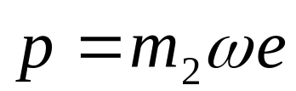
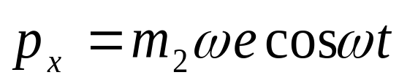
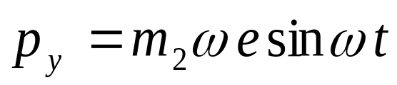
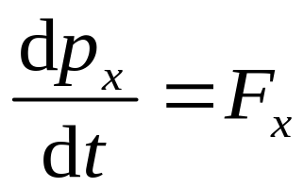
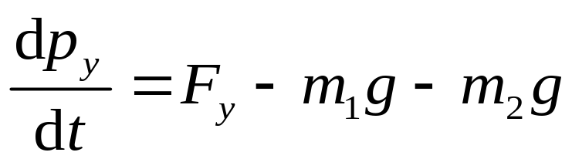
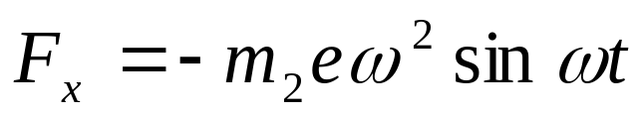
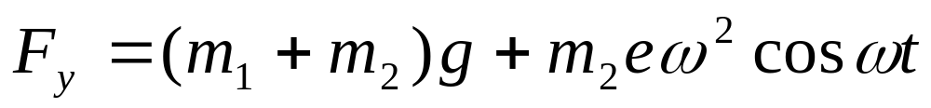
解:
由
如何求解？
附加动约束力：谐变力，
引起电机和基础振动
得
动约束力
静约束力

Slide 9
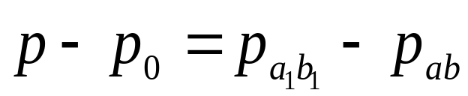
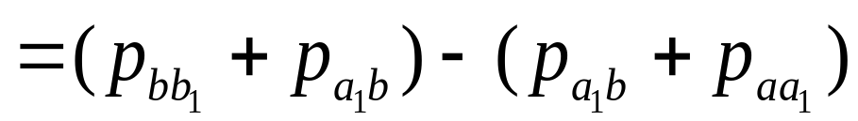
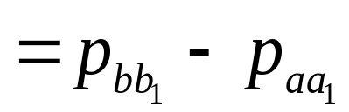
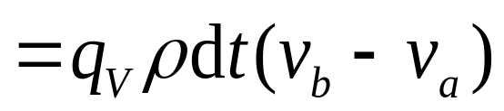
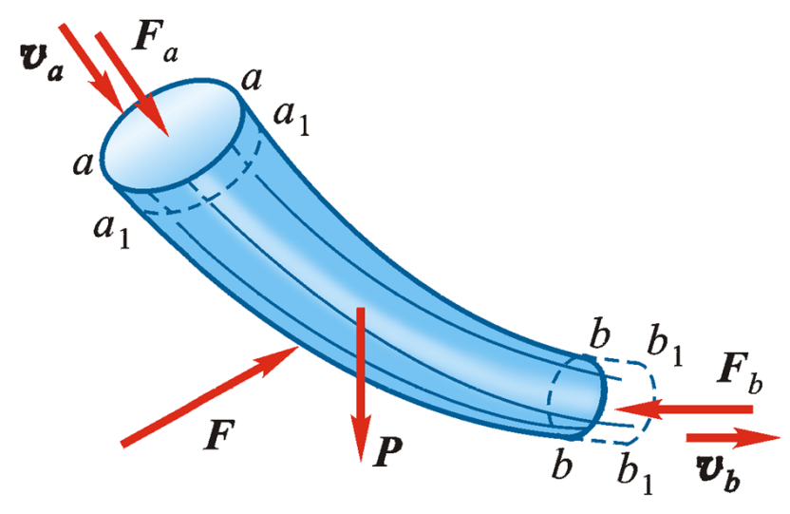
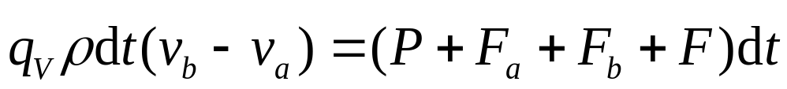
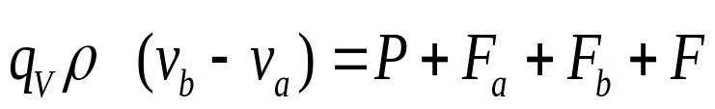

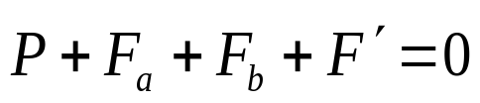
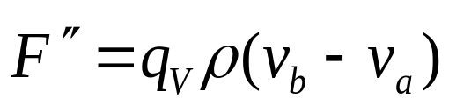
例10-2
流体在变截面弯管中流动,设流体不可压缩,且是定常流动。求管壁的附加动约束力。
解:
dt 内流过截面的质量及动量变化为
由动量定理，有
附加动约束力
设
静约束力

Slide 10



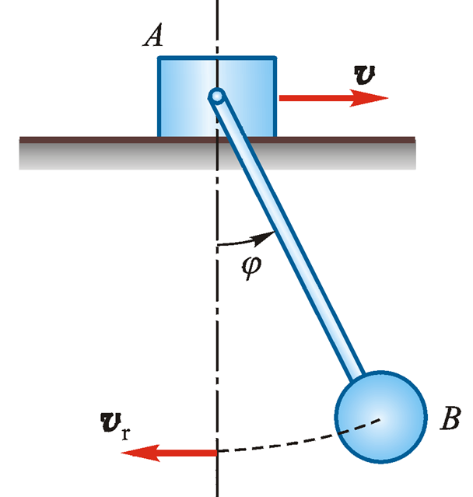
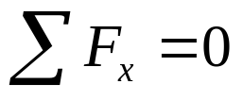



例10-3
物体A可沿光滑水平面自由滑动，其质量为m_{A}，小球B的质量为m_{B}，以系杆与物块铰接。设杆长为l，质量不计，初始系统静止，并有初始摆角 ，释放后，系杆近似以
规律摆动（ 为已知常量）。
求：物块A的最大速度。
解：
水平方向动量守恒。
当系杆铅垂时，小球的相对速度最大

Slide 11




§10-3 质心运动定理
质量中心
反映质点系质量分布。
质心运动定理
－－质心运动定理
质点系的质量与质心加速度的乘积等于作用于质点系外力的矢量和。
质点系质心的运动可以看成一个质点的运动，设想此质点集中了整个系的质量及所受的外力。

Slide 12

内力不能改变质心的运动
汽车发动机的气体压力是原动力
通过传动机构使主动轮转动
地面摩擦力

Slide 13




通过质心运动轨迹，
确定石块堆落地点
爆破山石
是公理，描述质点运动状态变化规律
是导出定理，描述质心运动状态变化规律

Slide 14










在直角坐标轴上的投影式为:
在自然轴上的投影式为:
质心运动守恒定律
若
则 常矢量
若
则 常量

Slide 15




例10-4
已知:曲柄OA受力偶作用以匀角速度 转动，滑块B沿x轴滑动。若OA=AB=l,两杆质量皆为 ,滑块 B 质量为 。
求:质心运动方程、轨迹及系统动量。

Slide 16




解:
设 ，质心运动方程为
消去t 得轨迹方程

Slide 17

系统动量沿x, y轴的投影为:
系统动量的大小为:

Slide 18


例10-5
已知均质曲柄AB长为r，质量为m₁ ，假设受力偶作用以不变的角速度ω转动，并带动滑槽连杆以及与它固连的活塞D 。滑槽、连杆、活塞总质量为m₂ ，质心在点C 。在活塞上作用一恒力F ，不计摩擦及滑块B的质量。
求:作用在曲柄轴A 处的最大水平约束力Fx 。

Slide 19






解:
如图所示
应用质心运动定理,解得
显然,最大水平约束力为

Slide 20


例10-6
已知电动机外壳没有螺栓固定在水平基础上,定子和外壳的质量为 ,转子质量为 。定子和机壳质心 ,转子质心 ,
，角速度 为常量。初始时电机静止，各处摩擦忽略不计。
求:电机外壳的运动。

Slide 21





解:
设
由 ,
得
电机在水平面上往复运动。
由例10-1可知
电机有可能跳起来

